Slide 1
Zoonschap

Slide 2
Zoonschap
op wie gaat ‘de belofte’ over:
de geestelijke erfenis

Slide 3
Zoonschap
op wie gaat ‘de belofte’ over:
de geestelijke erfenis
‘Je zult een groot volk worden
En met u zullen alle geslachten
op de aardbodem gezegend
worden‘ (Genesis 12: vers 3)

Slide 5
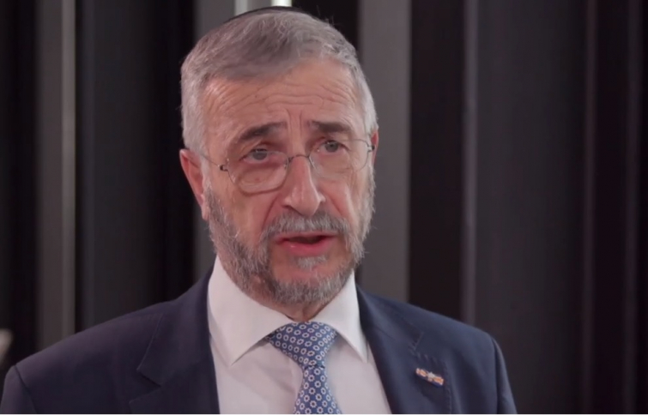
‘De verhouding met de islam is minder ingewikkeld. Dat komt simpelweg omdat Jezus tussen het jodendom en het christendom in staat. In de islam is Jezus, met alle respect, niet meer dan één van de profeten’ Bron CIP 1 juli 2019

Slide 6
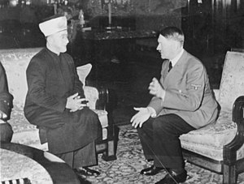
Uitspraak grootmoeftie in 1933:
`De Moslims in en buiten Palestina begroeten het nieuwe regime in Duitsland van harte en hopen dat ook andere landen het fascistisch-antidemocratisch staatsbestel zullen overnemen’ Bron Dr Hans Jansen (2006)

Slide 8
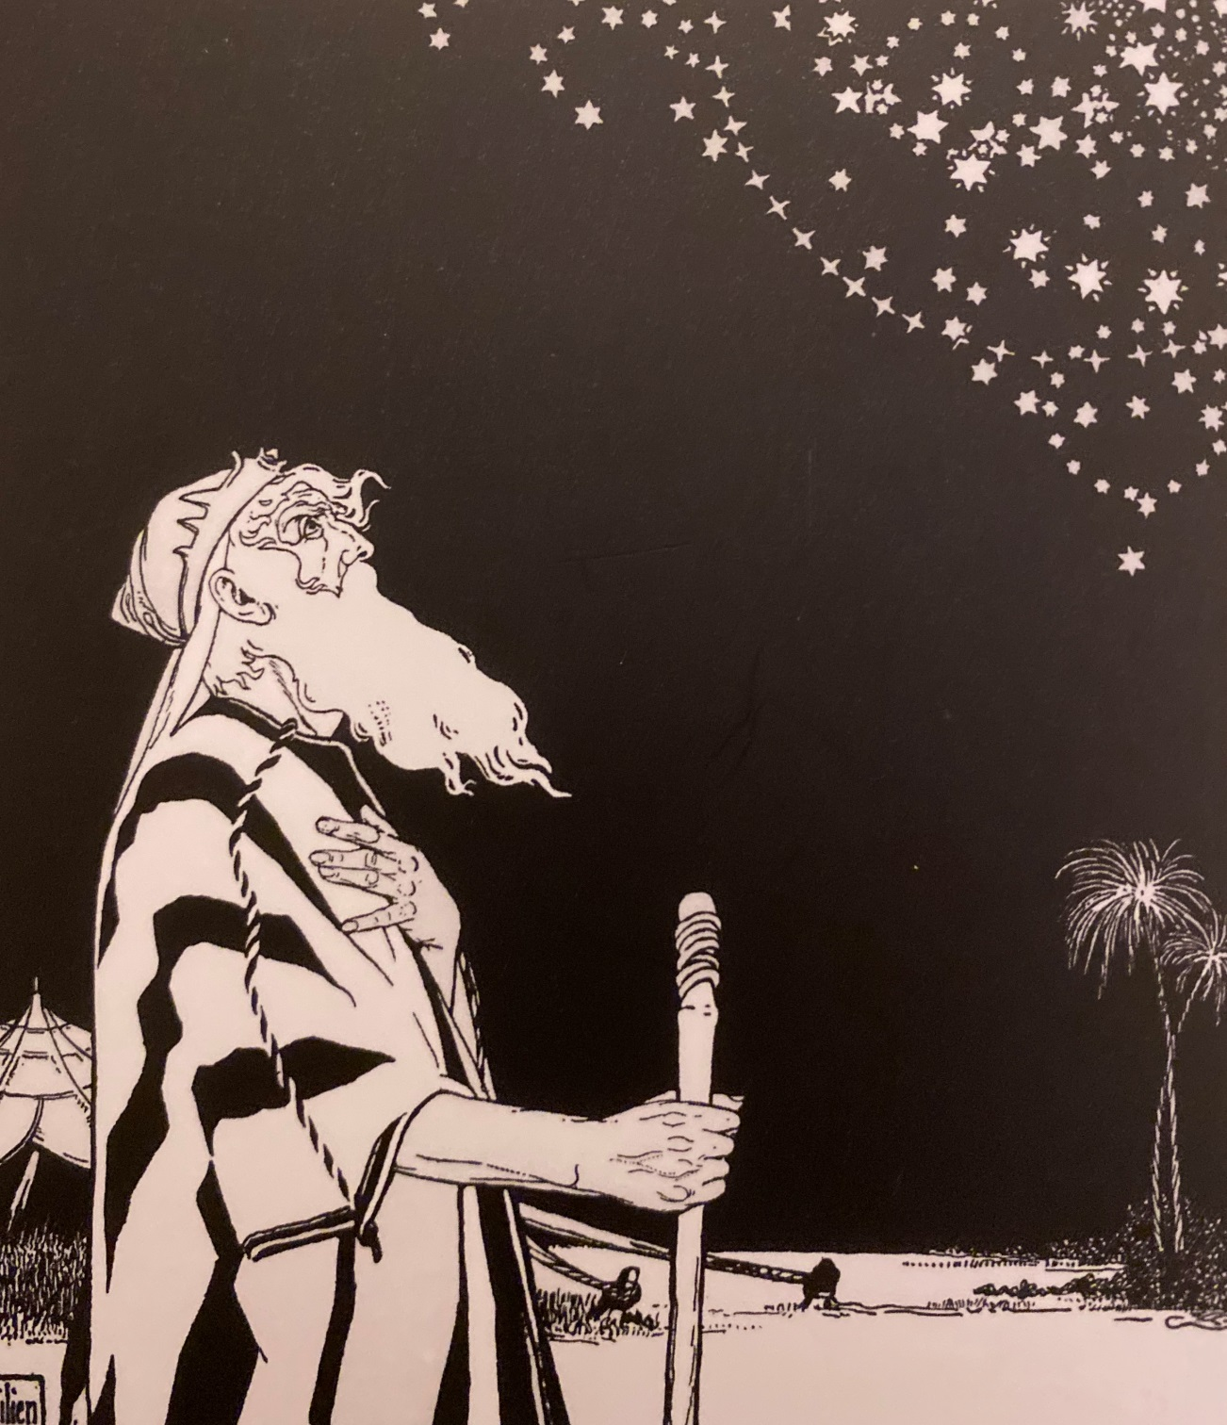

Slide 9
Genesis 16 vers 2
‘misschien zal ik uit haar gebouwd worden’

Slide 10
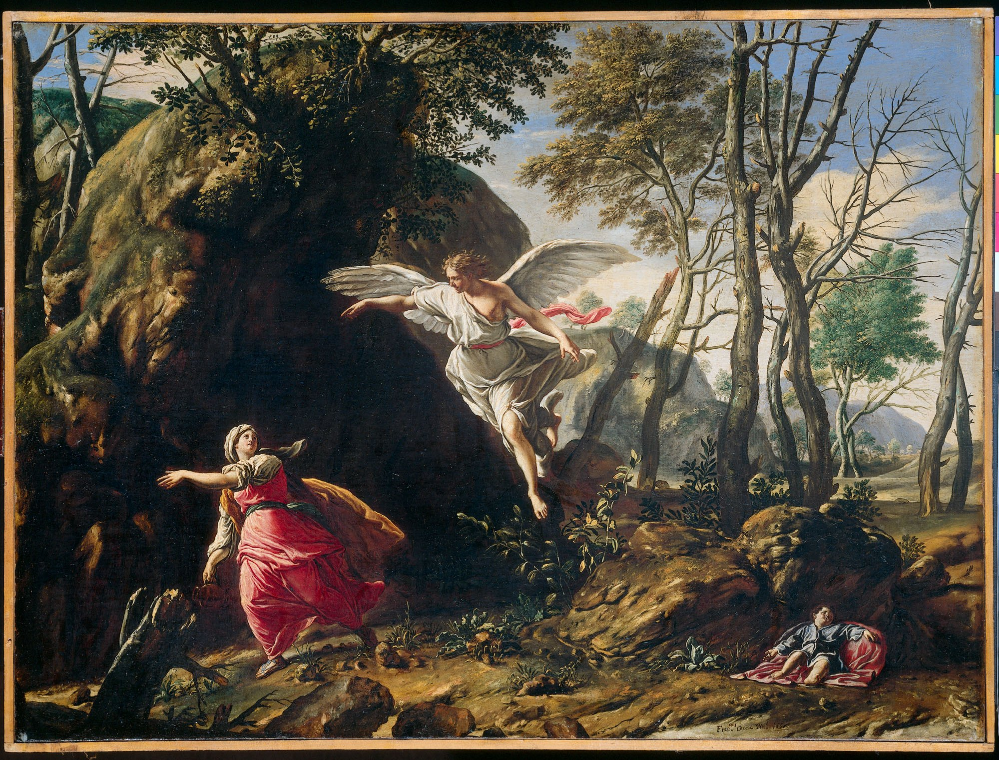
Francesco Cozza - 1665

Slide 11
Genesis 17: verzen 18 en 19
18 En Abraham zeide tot God: Och, mocht Ismaël voor uw aangezicht leven!
19 Maar God zeide: Neen, maar uw vrouw Sara zal u een zoon baren, en gij zult hem Isaak noemen, en Ik zal mijn verbond met hem oprichten tot een eeuwig verbond, voor zijn nageslacht.

Slide 12
Genesis 17: verzen 20 en 21
20 En wat Ismaël betreft,
Ik heb u verhoord; zie, Ik zal hem zegenen, hem vruchtbaar doen zijn en uitermate talrijk maken; twaalf vorsten zal hij verwekken, en Ik zal hem tot een groot volk stellen.
21 Maar mijn verbond zal Ik oprichten met Isaak, die Sara u op deze zelfde tijd in het volgend jaar baren zal.

Slide 13
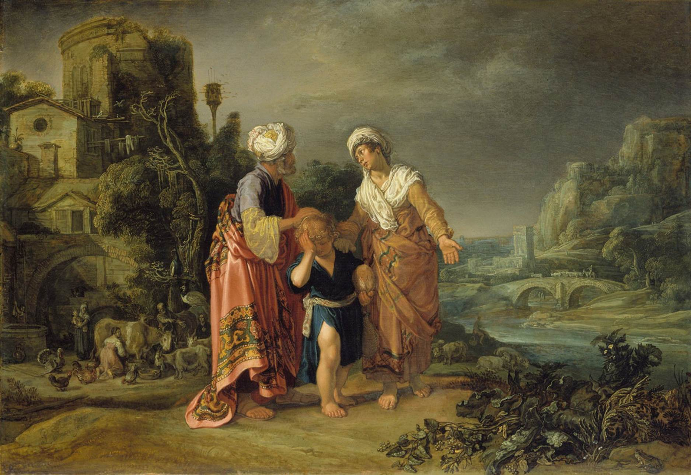
Peter Lastman - 1612

Slide 14
God sluit een Verbond met Izaak:
Izaak is de zoon van de belofte:
hij was beloofd (heeft Sara als moeder),
maar hij draagt ook een belofte met zich,
bestemd voor de hele mensheid !

Slide 15
God sluit een Verbond met Izaak:
Izaak is de zoon van de belofte:
hij was beloofd (heeft Sara als moeder),
maar hij draagt ook een belofte met zich,
bestemd voor de hele mensheid !
God geeft Ismael een bijzondere (aardse) zegen mee; hij zal worden tot een groot volk

Slide 16
Merk op:
de belofte aan Izaäk
loopt via Jezus Christus
door tot alle mensen,
inclusief de nakomelingen van Ismaël !

Slide 18
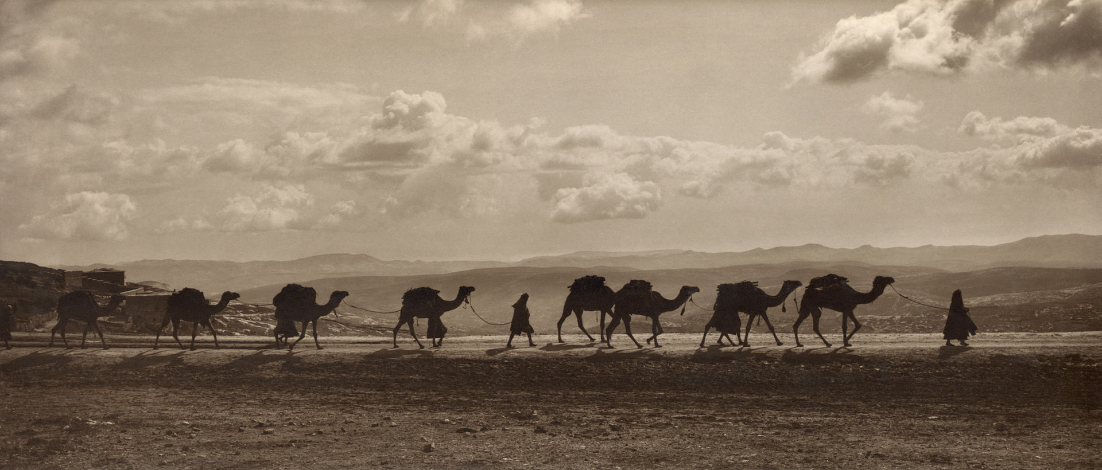

Slide 20
Geslachtsregister van Mattheus
'Jezus Christus,
Zoon van David,
Zoon van Abraham'

Slide 21
Wat telt bij God ?
NIET de natuurlijke verbondenheid
is bepalend,
maar de geestelijke verbondenheid
die loopt via
de ‘zoon van de belofte’ Izaäk
naar Zijn nNakomeling

Slide 22
Rom 9: verzen 6 en 7
6….. Want niet allen, die van Israël afstammen, zijn Israël,
7 en zij zijn ook niet allen kinderen (van Israël CvH), omdat zij nageslacht van Abraham zijn, maar:
door Izaak zal men van nageslacht van u spreken.

Slide 23
Rom 9: vers 8
8 Dat wil zeggen:
niet de kinderen van het vlees zijn kinderen Gods,
maar de kinderen der belofte gelden voor nageslacht.

Slide 24
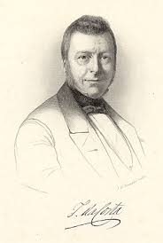

Slide 26
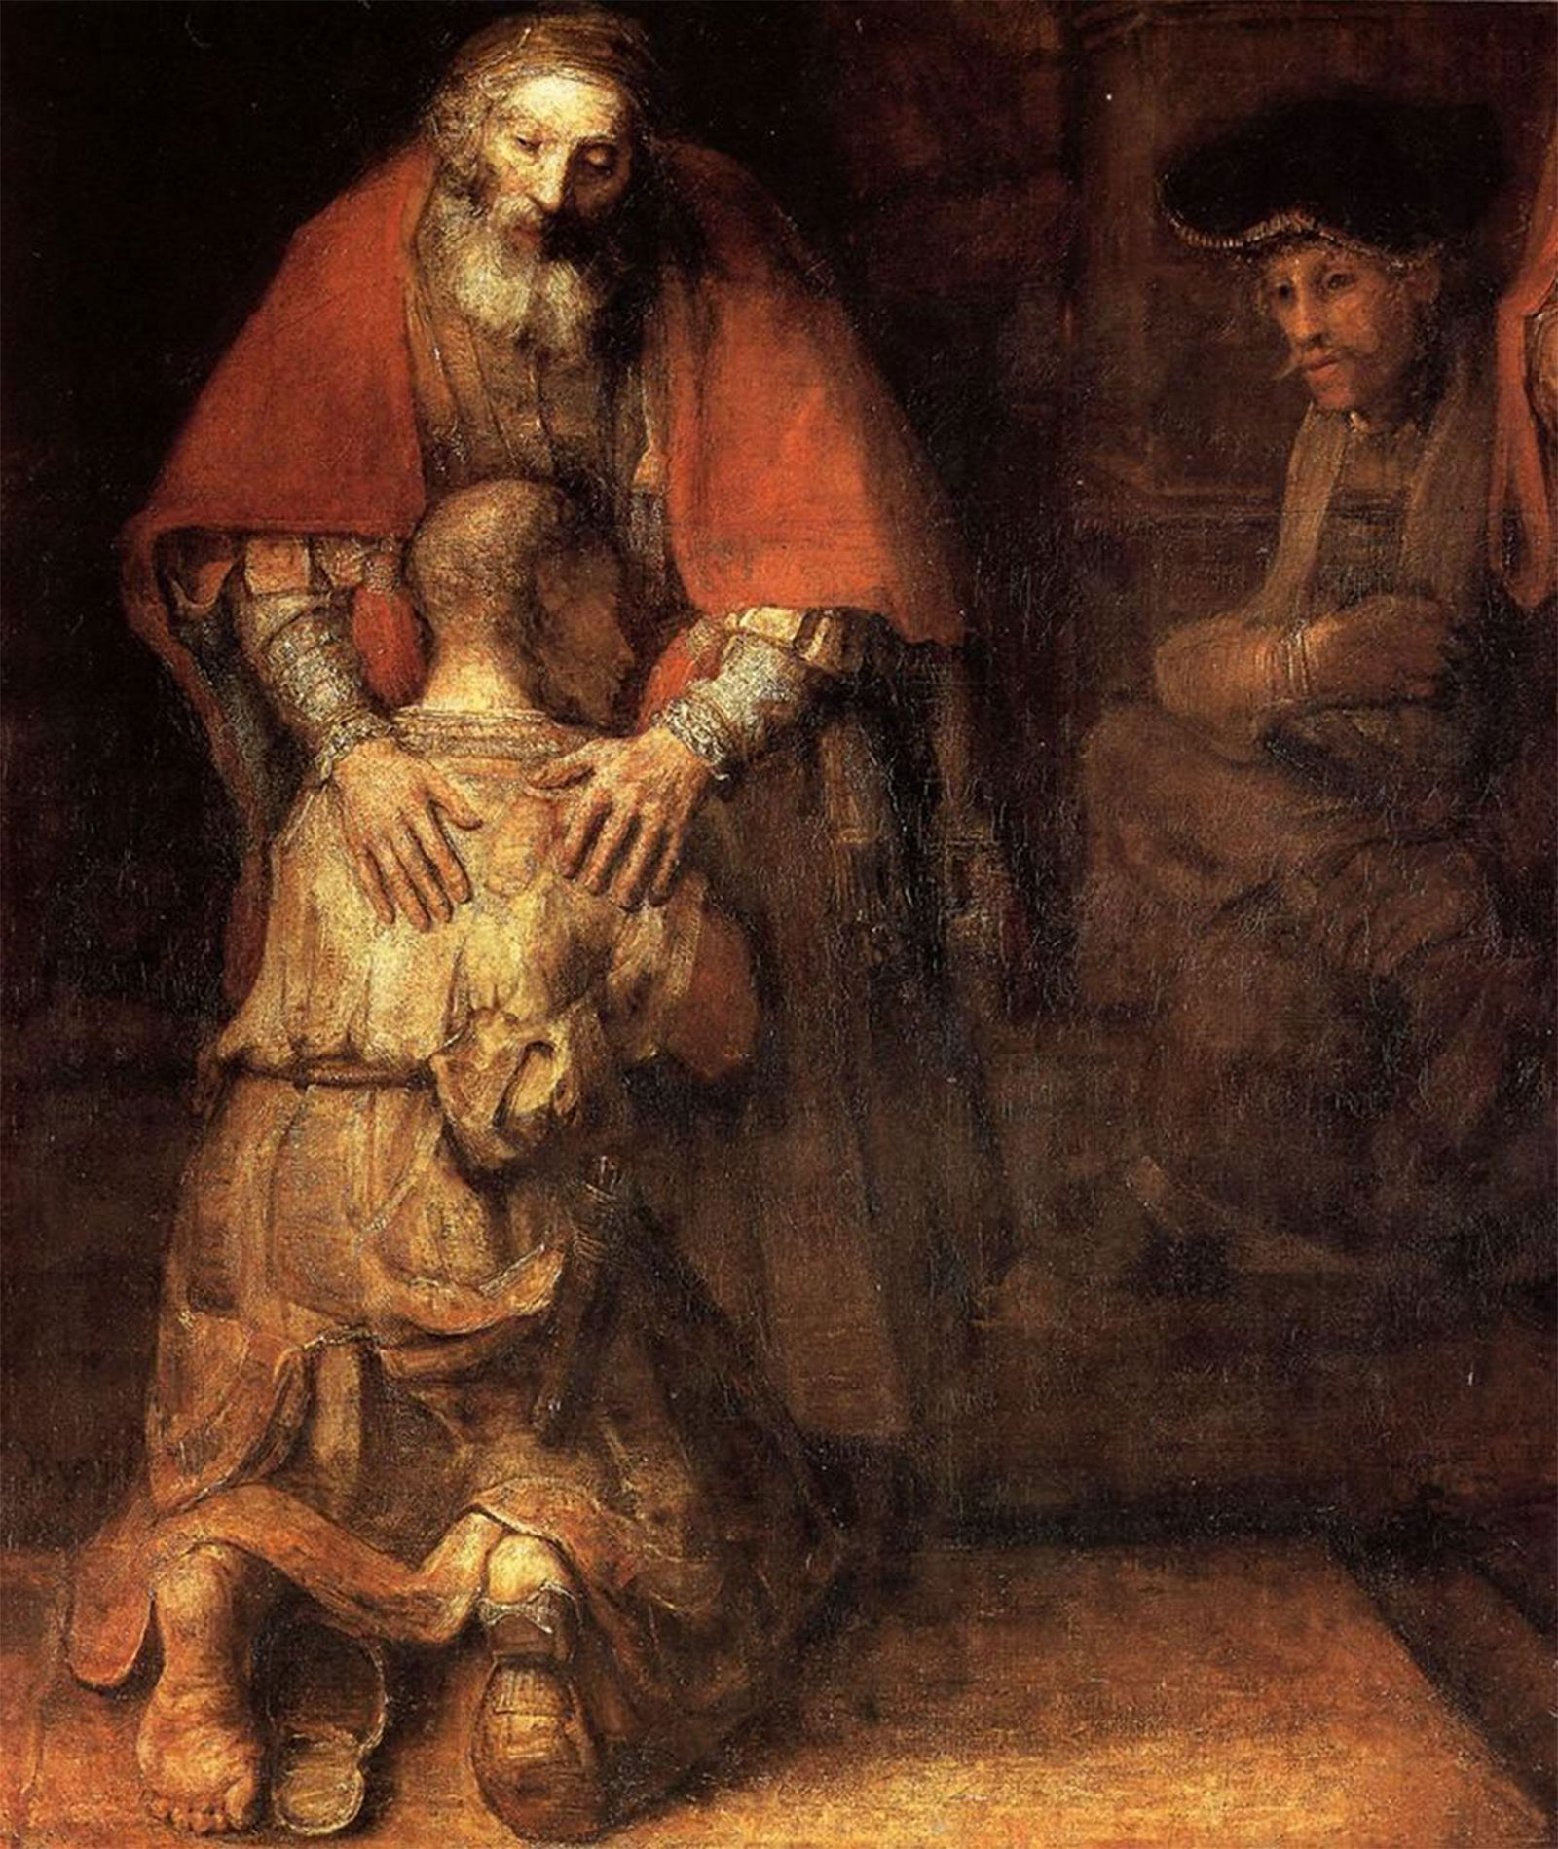
Rembrandt van Rijn - 1668

Slide 28
Da Costa (1847)
…. groote schuldvergeving, …. voor geheel deze aard volzalige herleving!
Dan zal….door elke natie, elken tongval, elk geslacht, met daverenden dank, de lof wordt uitgebracht: Verzoening! Vrede op aard! In menschen welbehagen…..

